Slide 1

Exploratory Data Analysis

Slide 2
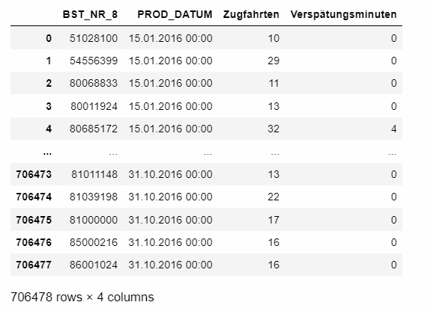
Datensatz
BST_NR_8: Depot/Betriebspunkt-ID
PROD_DATUM: Produktionsdatum - Der Tag, für den die Daten in den Spalten "Zugfahrten" und "Verspätungsminuten" gemessen wurden
Zugfahrten: Anzahl der Zugfahrten von DB Cargo
Verspätungsminuten: Summe der Verspätungsminuten von DB Cargo

Slide 3
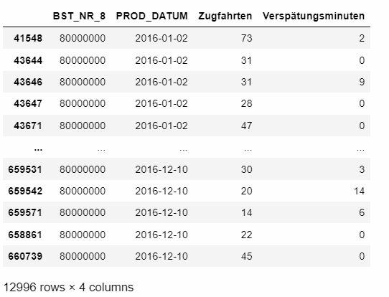
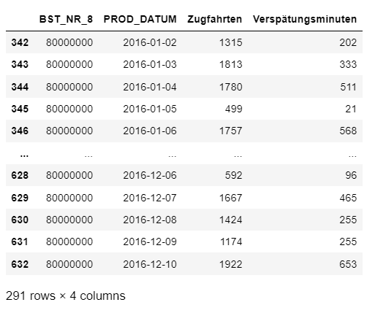
Datenvorbereitung
Überprüfung der fehlenden/Nan-Werte
Überprüfung von Duplikaten
Kein fehlender Wert
Summe der Daten für dasselbe Datum/Depot

Slide 4
Verständnis der Daten
Anzahl der eindeutigen Betriebsstellen – 3184
Startdatum – 2016-01-02 00:00:00
Enddatum – 2016-12-10 00:00:00
Erwartete Anzahl von Tagen zwischen Startdatum und Enddatum – 344
Die Anzahl der eindeutigen Daten im Datensatz – 291
Daten werden nicht aufgezeichnet - für 53 Tage zwischen Start- und Enddatum

Slide 5
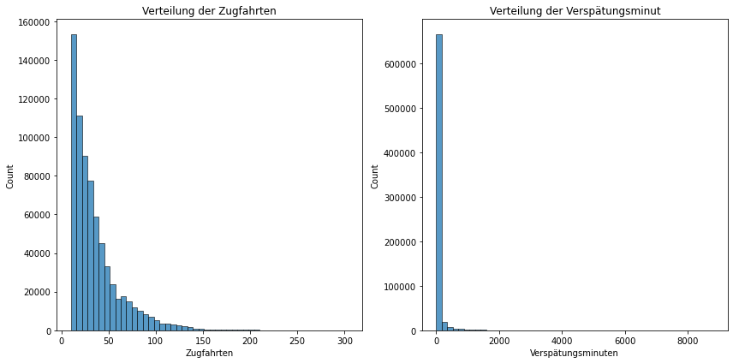
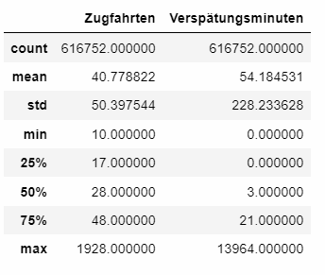
Deskriptive Statistik

Slide 6
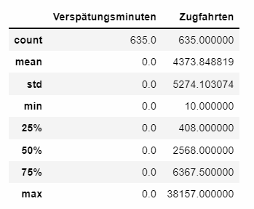
Deskriptive Statistik – Depots ohne Verspätung
635 Depots/Betriebsstellen – ohne Verspätung

Slide 7
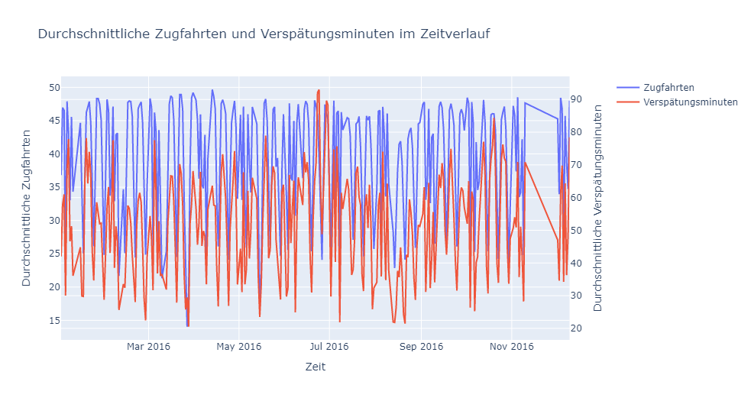
Datenmusteranalyse – im Verlauf der Zeit

Slide 8
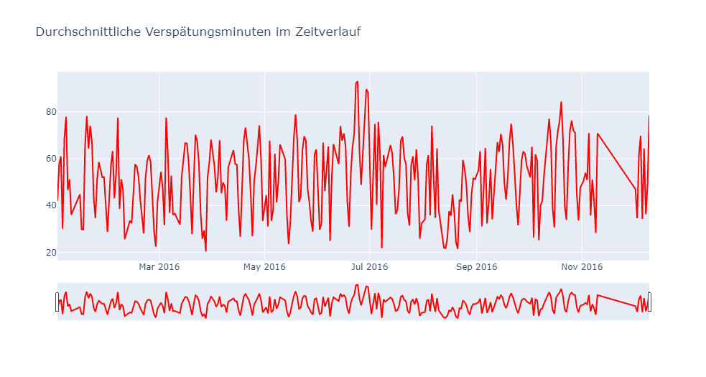
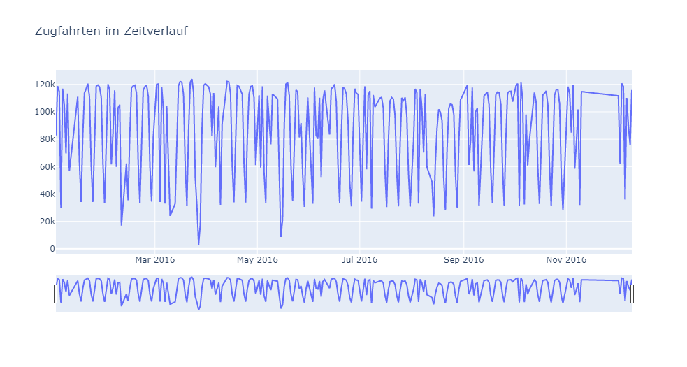
Datenmuster – analyse – im Verlauf der Zeit

Slide 9
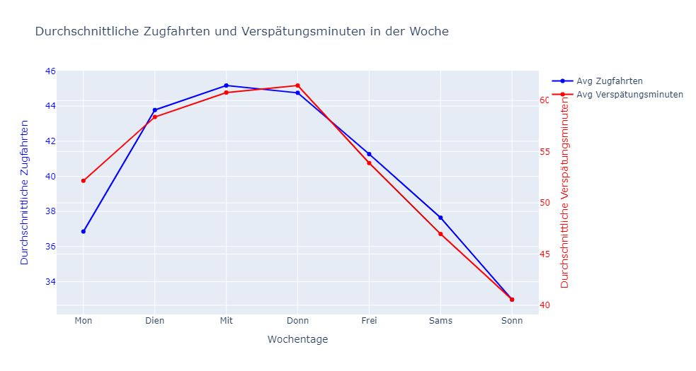
Datenmusteranalyse – über die Wochentage

Slide 10
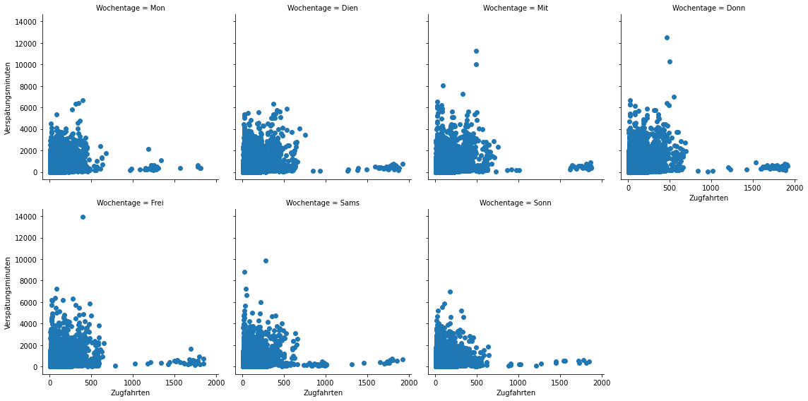
Verhältnis zwischen der Anzahl der Zugfahrten und den Verspätungsminuten für jeden Wochentag

Slide 11
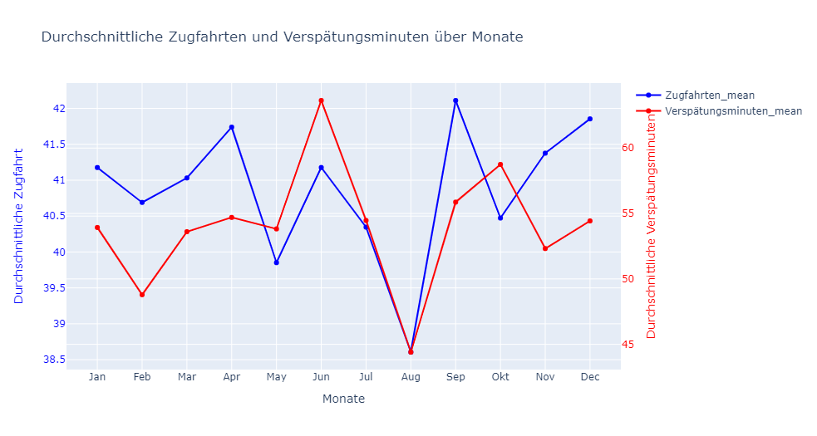
Datenmusteranalyse - über die Monate des Jahres

Slide 12
Gruppenweise Analyse
Group | G 1 | G 2 | G3 | G 4 | G 5
Tägliche Frequenz | 1 | 1< f < 130 | 131 <= f < 228 | 228 <= f < 278 | 278 < f <=291

Slide 13
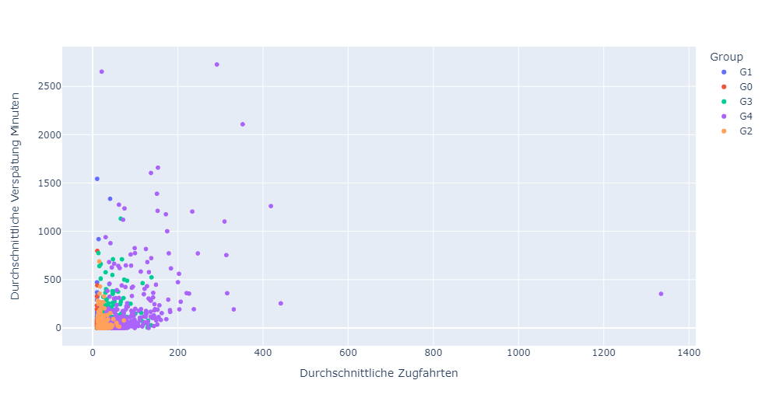
Gruppenweise Analyse

Slide 14
Challenges / Future directions
day frequency – how often/much the depot is used
external parameters – season, holidays, weather….
num of depots are too high to analyze individually
if there could be other indicators/parameters to group the depots for analysis
duplicate – we can’t say if it is a duplicate / data recording on the same day with exactly the same parameters—more info is needed, train numbers etc.
prediction – using two or more variables- day of the week, expected num of train runs -- predict the delay time

